Slide 1
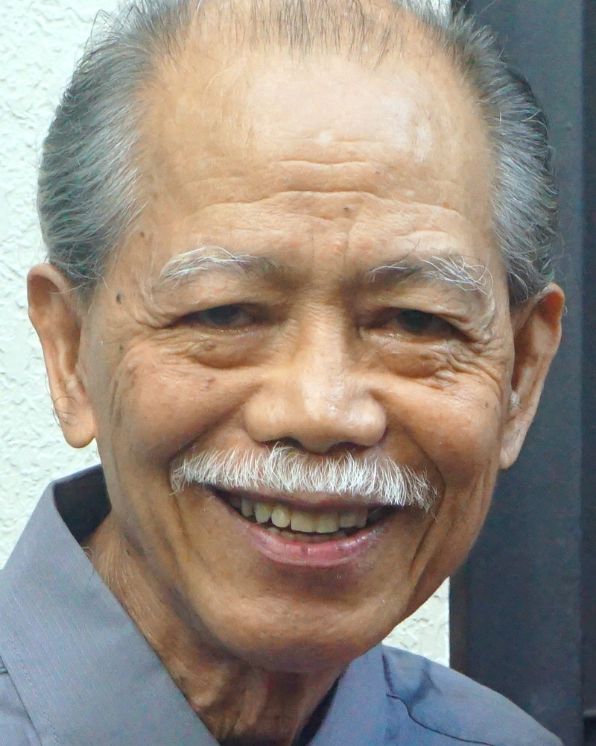
Adult Bible Study Guide
Jan • Feb • Mar 2021
powerpoint presentation designed by claro ruiz vicente
http://clarovicente.weebly.com

Slide 2
Adult Sabbath School Bible Study Guide
An Appeal
Dear User
This PowerPoint Show is freely shared to all who may find it beneficial. While intended primarily for personal use, some find it useful for teaching the lesson
in church.
There are those, however, who add illustrations, change background, replace fonts, etc. While their intention may be good, this is not right. Slide #1 says “designed by claro ruiz vicente.” For honest Christians, it is not necessary for another’s creation to be copyrighted in order to be respected.
PLEASE USE AS IS.

Slide 3
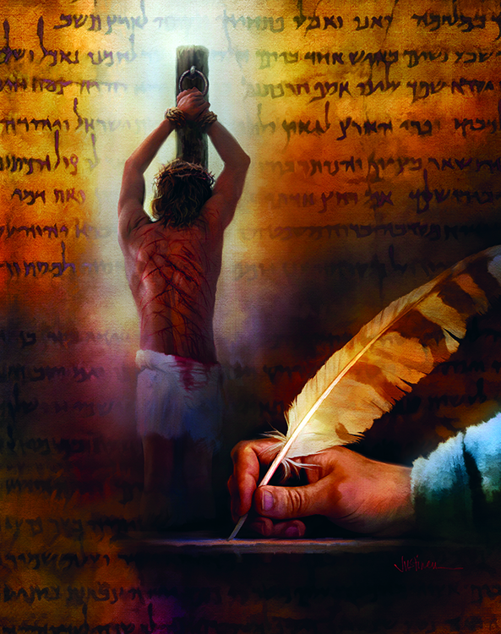
Roy E. Gane
Principal Contributor
Notes:
Isaias

Slide 4
Isaiah
Our Goal
This quarter, we take a look at Isaiah, at his words, his times, his predicaments, but mostly at his God, the God who, back then as well as today, cries out to us,
“Fear not: for I have redeemed thee, I have called thee by thy name; thou art mine” (Isa. 43:1).
Notes:
Ang Ating Mithiin. Sa tremestreng ito, titingnan natin si Isaias, ang kanyang mga salita, kanyang panahon, kanyang problema, subalit lalo na ang kanyang Diyos, ang Diyos na, noon at ngayon din, ay humihiyaw sa atin, ¶ “Huwag kang matakot, sapagkat ikaw ay tinubos ko; tinawag kita sa pangalan mo, ikaw ay akin” (Isaias 43:1).

Slide 5
Isaiah
Contents
1 Crisis of Identity
2 Crisis of Leadership
3 When Your World Is Falling Apart
4 The Hard Way
5 Noble Prince of Peace
6 Playing God
7 Defeat of the Assyrians
8 “Comfort My People”
9 To Serve and to Save
10 Doing the Unthinkable
11 Waging Love
12 Desire of Nations
13 Rebirth of Planet Earth
Notes:
Panlabing-isang liksyon

Slide 6
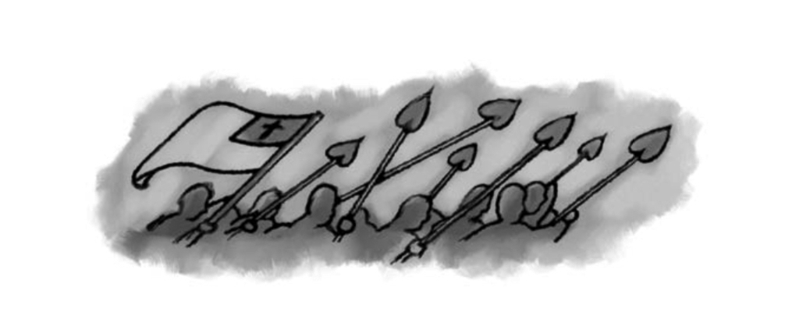
Isaiah
Lesson 11, March 13, 2021
Waging Love
Notes:
Sumasabak sa Pag-ibig

Slide 7
Waging Love
Key Text
Isaiah 58:10 NKJV
“If you extend your soul to the
hungry and satisfy the afflicted soul, then your light shall dawn in the darkness, and your darkness shall be as the noonday.”
Notes:
Susing Talata. “Kung magmamagandang-loob ka sa gutom, at iyong tugunin ang nais ng nagdadalamhati, kung magkagayo'y sisilang ang iyong liwanag sa kadiliman, at ang iyong kadiliman ay magiging parang katanghaliang-tapat” (Isaias 58:10).

Slide 8
Waging Love
Initial Words
Isaiah 55 and 58, appeals to the people to give up their thoughts and ways and re-turn to God, whose ideal for their happi-ness is so much higher than their own.
He mercifully pardons and insists that they be merciful, in harmony with the spirit of the Day of Atonement and the Sabbath, because the gift of God’s forgiveness,
If it is truly received, transforms the heart.
Notes:
Panimulang Salita. Umaapela ang Isaias 55 at 58, sa bayan na isuko ang kanilang mga pag-iisip at paraan at bumalik sa Diyos, na ang huwaran para sa kanilang kaligayahan ay higit na mas mataas kaysa ang sa kanila. Buong awang nagpapatawad Siya at pagkatapos ay iginigiit na sila’y maging maawain, sa pagkakasundo sa espiritu ng Araw ng Pagtubos at ang Sabbath, dahil ang kaloob ng pagpapatawad ng Diyos, kung tunay na tinanggap, ay pag-iibahing-anyo ang puso.

Slide 9
Waging Love
Quick Look
1. God’s Plan of Salvation (Isaiah 55:1, 6, 7)
2. God’s True Fast (Isaiah 58:6, 7)
3. God’s Weekly Sabbath (Isaiah 58:13, 14)
Notes:
1. Ang Panukala ng Kaligtasan ng Diyos (Isaias 55:1, 6, 7)
2. Ang Tunay na Pag-aayuno ng Diyos (Isaias 58:6, 7)
3. Ang Lingguhang Sabbath ng Diyos (Isaias 58:13, 14)

Slide 10
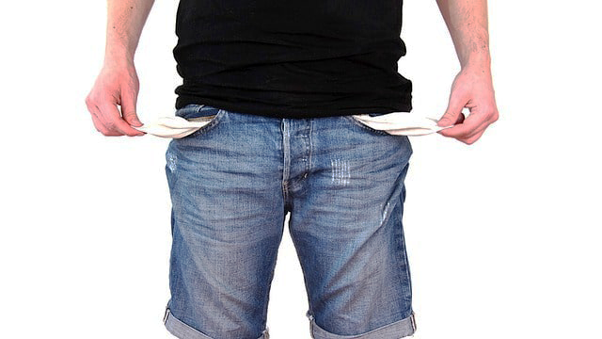
Waging Love
1. God’s Plan of Salvation
Isaiah 55:1, 6, 7 NKJV
“Ho! Everyone who thirsts, come to
the waters; and you who have no money, come, buy and eat. Yes, come, buy wine and milk without money and without price. ... Seek the Lord while He may be found, call upon Him while
He is near. ... Let him return to the Lord...for He will abundantly pardon.”
Notes:
1. Ang Nag-iisang Manlalalang/Tagapagtustos. “O lahat ng nauuhaw, pumarito kayo sa tubig at siyang walang salapi, pumarito kayo, kayo'y bumili at kumain! Pumarito kayo, kayo’y bumili ng alak at gatas ng walang salapi at walang halaga. “Inyong hanapin ang Panginoon habang siya'y matatagpuan, tumawag kayo sa kanya habang ¶ siya’y malapit. ... Manumbalik siya sa Panginoon, at kanyang kaaawaan siya;...at sa aming Diyos, sapagkat siya’y magpapatawad ng sagana” (Isaias 55:1, 6, 7).

Slide 11
God’s Plan of Salvation
Buy Something Free? (Isa. 55:1–7)
“You who have no money, come, buy and eat!” But how can they buy if they have no money?
However, if you add the words, as Isaiah did: “without money and without price” (Isa. 55:1), the point becomes clearer.
Isaiah appeals to people to accept forgiveness (Isa. 55:7) freely.
Notes:
Bumili ng Isang Bagay na Libre? (Isaias 55:1–7). “Siyang walang salapi, pumarito kayo, kayo’y bumili at kumain!” ¶ Pero paano sila makabibili kung wala silang pera? ¶ Gayunman, kung idaragdag mo ang mga salita, gaya ng ginawa ni Isaias: “walang salapi at walang halaga” (Isaias 55:1), ang punto ay magiging mas malinaw.¶ Umaapela si Isaias sa tao na tanggapin ang kapatawaran (Isaias 55:7) nang buong laya.

Slide 12
God’s Plan of Salvation
Buy Something Free? (Isa. 55:1–7)
The word “buy” emphasizes that what God offers people to meet their needs and desires is valuable; so, receiving it requires a transfer of something of worth.
God freely offers forgiveness, but not because it was free for Him: He bought it at the blood-drenched price of His own Servant. Though free, it came at an astonishing cost to Himself.
Notes:
Ang salitang “bumili” ay nagdiriin na ang iniaalok ng Diyos sa tao para sapatan ang kanilang pangangailangan at kagustuhan ay mahalaga; kaya, ang pagtanggap nito’y nangangailangan ng paglilipat ng isang bagay na may halaga. ¶ Malayang iniaalok ng Diyos ang kapatawaran ngunit hindi dahil ito’y libre para sa Kanya: binili Niya ito sa tigmak-ng-dugong halaga ng sarili Niyang Lingkod. Bagaman libre, ito’y nangyari kasama ang isang kamangha-manghang halaga para sa Kanyang sarili.

Slide 13
God’s Plan of Salvation
Buy Something Free? (Isa. 55:1–7)
Isaiah encapsulates the gospel in the Old Testament, and it is the same as the gos-pel in the New Testament. There was no “old-covenant” salvation by works, to be superseded by “new-covenant” salvation by grace. Ever since God’s promise of a Deliverer to Adam and Eve (Gen. 3:15), there has been only one way to salva-tion: by grace through faith (Eph. 2:8).
Notes:
Binubuod ni Isaias ang ebanghelyo sa Lumang Tipan, at ito'y pareho gaya ng ebanghelyo sa Bagong Tipan. Walang "lumang-tipan" na kaligtasan sa pamamagitan ng gawa, na hahalinhan ng "bagong-tipan" na kaligtasan sa pamamagitan ng biyaya. Magmula ng pangako ng Diyos sa isang Tagapagligtas kina Adan at Eva (Genesis 3:15), mayroon lamang isang paraan sa kaligtasan: batay sa biyaya sa pamamagitan ng pananampalataya (Efeso 2:8).

Slide 14
God’s Plan of Salvation
High Thoughts and Ways (Isa. 55:6–13)
God say His thoughts and ways are higher than ours, “as the heavens are higher than the earth” (Isa. 55:8, 9).
Of all the great mysteries of the universe, no doubt the greatest one of all is the plan of salvation, a mystery we can only barely begin to understand. (See Eph. 6:19.)
Notes:
Matataas na Isipan at Paraan (Isaias 55:6–13). Sinasabi ng Diyos na ang Kanyang mga pag-iisip at paraan ay mas mataas kaysa atin, “kung paanong ang langit ay higit na mataas kaysa lupa,” (Isaias 55:8, 9). ¶ Sa lahat ng malalaking hiwaga ng sansinukob, walang duda na ang pinakamalaki sa lahat ay ang panukala ng kaligtasan, isang hiwaga na maaaring halos pinapasimulan lamang nating maunawaan. (Tingnan ang Efeso 6:19.)

Slide 15
God’s Plan of Salvation
High Thoughts and Ways (Isa. 55:6–13)
“The theme of redemption is one that angels desire to look into; it will be the science and the song of the redeemed throughout the ceaseless ages of eter-nity. ... The subject is inexhaustible. The study of the incarnation of Christ, His ato-ning sacrifice, and mediatorial work will employ the mind of the diligent student as long as time shall last....”—My Life Today 360.
Notes:
“Ang tema ng katubusan ay isa na ninanais ng mga anghel na pag-aralan; ito’’y magiging ang siyensya at ang awit ng mga tinubos sa buong walang-tigil na kapanahunan ng walang hanggan. ... Ang paksa ay di-mauubos. Ang pag-aaral ng pagkakatawang-tao ni Cristo, Kanyang nagtutubos na hain, at namamagitang gawain ay gagamitin ang isip ng masipag na istudyante habang ang panahon ay magtatagal; at tumitingin sa kalangitan kasama ang di-mabilang nitong taon, ibubulalas niya, ‘Dakila ang hiwaga ng kabanalan.’ ”—My Life Today 360.

Slide 16
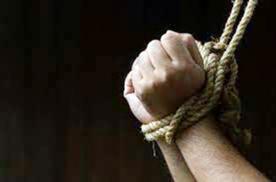
Waging Love
2. God’s True Fast
Isaiah 58:6, 7 nkjv
“Is this not the fast that I have chosen:
to loose the bonds of wickedness, to undo the heavy burdens, to let the oppressed go free, and that you break every yoke? Is it not to share your bread with the hungry, and that you bring to your house the poor who are cast out;
when you see the naked, that you cover.”
Notes:
2. Ang Tunay Pag-aayuno ng Diyos. “Hindi ba ito ang ayuno na aking pinili: na kalagin ang mga tali ng kasamaan, na kalasin ang mga panali ng pamatok, na palayain ang naaapi, at baliin ang bawat pamatok? Hindi ba ito ay upang ibahagi ang iyong tinapay sa nagugutom, at dalhin sa iyong bahay ang dukha na walang tuluyan? ¶ Kapag nakakita ka ng hubad, iyong bihisan; at huwag kang magkubli sa iyong sariling laman?” (Isaias 58:6, 7).

Slide 17
2. God’s True Fast
Fast Friends (Isa. 58:1–8)
The “fast” referred to in Isaiah 58:3 must be the fast of the Day of Atonement, the only fast commanded by God (Lev. 23:27–32). This is confirmed in Isaiah 58:3 by the parallel expression “humble ourselves” (NRSV), which follows the terminology of Leviticus. Humbling or afflicting oneself referred to various forms of self-denial, including fasting.
Notes:
Ayunong mga Kaibigan (Isaias 58:1–8). Maaaring ito’y ang ayuno ng Araw ng Pagtubos, ang nag-iisang ayuno na iniutos ng Diyos (Levitico 23:27–32). Ito’y pinatotohanan sa Isaias 58:3 ng kaagapay na pahayag “aming pagpapakumbaba,” na sinusundan ang terminolohiya ng Levitico. Ang pagpapakumbaba o pagpapahirap sa sarili ay tumukoy sa iba’t ibang porma ng pagtanggi sa sarili, kasama ang pag-aayuno.

Slide 18
2. God’s True Fast
Fast Friends (Isa. 58:1–8)
It seems the people were expecting the Lord to congratulate them for their “piety.” Practicing self-denial on the Day of Atonement was to express their gratitude and loyalty to Him on the day the high priest went before God to cleanse the sanctuary and thereby cleanse them from sins for which they had already been.
Notes:
Mukhang ang mga tao ay inaasahan ang Panginoon na batiin sila dahil sa kanilang “kabanalan.” Ang pagsasagawa ng pagtanggi sa sarili sa Araw ng Pagtubos ay para ipahayag ang kanilang pasasalamat at katapatan sa Kanya sa araw na ang punong pari ay humarap sa Diyos para linisin ang santuwaryo at sa gayon ay nilinis sila mula sa mga kasalanang napatawad na sa kanila

Slide 19
2. God’s True Fast
Fast Friends (Isa. 58:1–8)
Their acts should have been done in thankfulness and gratitude to the God who saved them in the day of judg-ment, not in order to get God’s appro-val for their “piety” and “devotion.”
After all, it was the sins of the people that had defiled God’s sanctuary. It had to be cleansed with blood that was shed because of what they had done.
Notes:
Ang kanilang mga gawa ay dapat na ginawa na may pasasalamat at utang-na-loob sa Diyos na nagligtas sa kanila sa araw ng paghuhukom, hindi upang kunin ang pagsang-ayon ng Diyos sa kanilang “kabanalan” at “debosyon.” ¶ Matapos ang lahat, ang kasalanan ng mga tao ang dumungis sa santuwaryo ng Diyos. Kinailangan itong malinis ng dugo na nabuhos dahil sa ginawa nila.

Slide 20
2. God’s True Fast
Fast Fight (Isa. 58:1–12)
What are acts that God considers true acts of self-denial? What’s harder: to skip a few meals or to use your own time and money to feed the homeless in your town?
Anyone can go through religious rituals, even the right rituals, at the right time, with all the right formulas. But that alone is not what the Lord wants.
Notes:
Ayunong Pakikilabanan (Isaias 58:1–12). Anong mga gawa ang itinuturing ng Diyos na mga tunay na gawa ng pagtanggi sa sarili? Ano ang mas mahirap: pumalya nang ilang kainan o ang gamitin ang oras at pera mo para pakanin ang mga walang tirahan sa bayan mo? ¶ Sinuman ay puwedeng danasin ang mga relihiyosong ritwal, sa tamang panahon, na may mga tamang pamamaraang sinusunod. Subalit hindi lamang iyon ang gusto ng Panginoon.

Slide 21
2. God’s True Fast
Fast Fight (Isa. 58:1–12)
The Lord seeks a church, a people, who will preach truth to the world. But what will better attract people to the truth as it is in Jesus: strict adherence to dietary laws or a willingness to help the hungry?
Strict rest on the Sabbath or a willing-ness to spend your own time and energy helping those who are in need?
Notes:
Naghahangad ang Panginoon ng isang iglesya, isang bayan, na ipapangaral ang katotohanan sa sanlibutan. Subalit ano ang mas mabuting aakit sa tao sa katotohanan gaya nang nakay Jesus: istriktong katapatan sa nga kautusan sa pagkain o isang kahandaang tulungan ang nagugutom? ¶ Istriktong pagpapahinga sa Sabbath o isang kahandaang gugulin ang oras at lakas mo sa pagtulong sa mga nangangailangan?

Slide 22
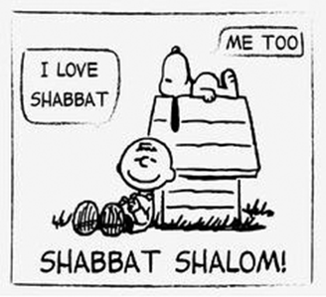
Waging Love
3. God’s Weekly Sabbath
Isaiah 58:13, 14 nkjv
“If you turn away your foot from the
Sabbath, from doing your pleasure on My holy day, and call the Sabbath a delight, the holy day of the Lord honora-ble, and shall honor Him, not doing your own ways, nor finding your own plea-sure, nor speaking your own words, then
you shall delight yourself in the Lord....”
Notes:
3. Ang Lingguhang Sabbath ng Diyos. “Kapag iyong iurong ang iyong paa dahil sa Sabbath, sa paggawa ng iyong kalayawan sa aking banal na araw; at iyong tinawag ang Sabbath bilang isang kasiyahan, at marangal ang banal na araw ng Panginoon, at ito'y iyong pinarangalan, na hindi ka lalakad sa iyong mga sariling lakad, ni hahanap ng iyong sariling kalayawan ni magsasalita ng iyong mga salita; ¶ kung magkagayo'y malulugod ka sa Panginoon...” (Isaias 58:13, 14).

Slide 23
3. God’s Weekly Sabbath
A Time for Us (Isa. 58:13, 14)
The yearly Day of Atonement was a sabbath day. This special ceremonial sabbath was like the weekly Sabbath in that all work of any kind was prohibited (Lev. 23:27–32).
Therefore, as recognized by early Seventh-day Adventists, the rule that the Day of Atonement period of rest
Notes:
Isang Panahon para sa Atin (Isaias 58:13, 14). Ang taunang Araw ng Pagtubos ay isang araw ng Sabbath. Itong natatanging seremonyal na Sabbath ay gaya ng lingguhang Sabbath dahil sa lahat ng gawain ng anumang uri ay ipinagbabawal (Levitico 23:27–32). ¶ Kaya, gaya ng pagkilala ng mga unang Seventh-day Adventist, ang patakaran na ang panahon ng Araw ng Pagtubos

Slide 24
3. God’s Weekly Sabbath
A Time for Us (Isa. 58:13, 14)
lasted from evening to evening (Lev. 23:32) informs us that the same must be true of the weekly Sabbath.
Similarly, although the primary context of Isaiah 58:13, 14 is the ceremonial Day of Atonement Sabbath, its message also applies to the weekly Sabbath.
Notes:
ay magtatagal mula sa gabi hanggang gabi (Levitico 23:32) ay ipinababatid sa atin na ang katulad ay dapat ding totoo sa lingguhang Sabbath. ¶ Katulad din, bagaman ang pangunahing konteksto ng Isaias 58:13, 14 ay ang seremonyal na Araw ng Pagtubos na Sabbath, ang mensahe nito ay magagamit din sa lingguhang Sabbath.

Slide 25
3. God’s Weekly Sabbath
A Time for Us (Isa. 58:13, 14)
Isaiah 58 deals with three main themes: self-denial, social kindness, and the Sabbath.
What are the connections between them?
First, all three involve concentration upon God, His priorities, and recognition of our dependence upon Him.
Notes:
Nauukol ang Isaias 58 sa tatlong pangunahing tema: pagtanggi sa sarili, kabaitang panlipunan, at ang Sabbath. ¶ Ano ang mga koneksiyon sa pagitan nila? ¶ Una, lahat ng tatlo ay sangkot sa pagtutuon sa Diyos, ang Kanyang mga prayoridad, at pagkilala ng ating pagdedepende sa Kanya.

Slide 26
3. God’s Weekly Sabbath
A Time for Us (Isa. 58:13, 14)
Second, by doing all three, humans pursue holiness by emulating God (see Lev. 19:2), who, in the form of Christ, humbled Himself (Phil. 2:8), who demonstrates self-sacrificing kindness (John 3:16), and who ceased from labor on the Sabbath at the end of the Creation week (Gen. 2:2, 3; Exod. 20:11).
Notes:
Ikalawa, sa paggawa ng tatlo, magsusumikap ang tao na makamit ang kabanalan sa pamamagitan ng pagtulad sa Diyos, (tingnan ang Levitico 19:2), na, sa porma ni Cristo ay nagpakumbaba sa sarili (Filipos 2:8), na ipinakita ang sariling sakripisyong kabaitan (Juan 3:16), at tumigil mula sa trabaho sa Sabbath sa wakas ng linggo ng Panglalang (Genesis 2:2, 3; Exodo 20:11).

Slide 27
Final Words
The Ministry of Healing 206
“No one can practice real benevolence without selfdenial. Only by a life of simpli-city, self-denial, and close economy, is it possible for us to accomplish the work appointed us as Christ’s representatives.
... On our wardrobes we are to see written,...‘Clothe the naked.’ In the dining room...we should see...‘Is it not to deal thy bread to the hungry?’ Isaiah 58:7.”
Notes:
Huling Pananalita. “Walang makakapagpraktis ng tunay na pagkamapagbigay na walang pagtanggi sa sarili. Sa pamamagitan lamang ng isang buhay nang kasimplihan, pagtanggi sa sarili, at nagsasariling ekonomiya, na posible para sa atin na magampanan ang gawaing itinakda sa atin bilang mga kinatawan ni Cristo. ¶ ... Sa ating mga aparador ng damit ay makikita nating nakasulat,‘Hubad, iyong bihisan.’ Sa silid-kainan...dapat nating makita...‘Hindi ba ito ay upang ibahagi ang iyong tinapay sa nagugutom?’ Isaias 58:7”—The Ministry of Healing 206.

Slide 28
Waging Love
Presentation Record
1. Church SSL 13 Mar 21

